Slide 1

Основы TS
Лекция 57
Что такое TypeScript
Строгая типизация
Как установливать и запускать TypeScript
Переменные
Именованные функции
Анонимные функции
Массивы
Объектные типы (Object Types)
Перечисления (Enums)

Slide 2
Что такое TypeScript
TypeScript — это JavaScript с дополнительным синтаксисом для указания типов данных. Он дает три основных преимущества:
1. Нахождение некоторых видов ошибок еще до запуска кода
2. Более простой рефакторинг кода
3. Полная поддержка возможностей редактора: автодополнения, навигации по коду и прочее

Slide 3
В программировании языки делятся на две большие группы: динамически типизированные и статически типизированные.
Преимущества TypeScript появляются за счет того, что JavaScript относится к первой группе.
У таких языков есть интерпретатор — программа, которая выполняет код построчно без предварительного анализа.

Slide 4
Если в таком коде есть ошибки типов, например, в функцию вместо обычного числа пришло число типа BigInt, то об ошибке мы узнаем только во время запуска кода.
TypeScript относится к статически типизированным языкам, поэтому работает по-другому. Перед запуском кода этих языков на выполнение его нужно скомпилировать.

Slide 5
Во время компиляции проверяется, что программа типобезопасна — не содержит ошибок, подобных примеру выше. Если компилятор нашел несоответствие типов, то он останавливает компиляцию и выводит предупреждения о том, где типы не сходятся.

Slide 6
Какие языки лучше
Нельзя сказать однозначно, какой подход лучше — статическая или динамическая типизация. Всё зависит от конкретной ситуации, а успешные проекты могут быть на разных языках.
Например, программы на интерпретируемых языках получаются короче и писать на них легко, особенно в небольших проектах. С сотнями тысяч и миллионами строк кода типобезопасность и поддержка редактора становится более важным фактором

Slide 7
Какие особенности у TypeScript
Сейчас у фронтенд-приложения могут быть большие команды в десятки и сотни разработчиков. В таких условиях был необходим статически типизированный язык. И таких языков было много.
Но только TypeScript смог набрать огромную популярность благодаря следующим особенностям:

Slide 8
TypeScript практически полностью совместим с JavaScript с точки зрения возможностей и типов. То есть это тот же JavaScript + описание типов
Компилятор TypeScript превращает его код в код на JavaScript. То есть он удаляет определения типов из кода на TypeScript. Этот процесс еще принято называть транспиляцией
Разработчик TypeScript — Microsoft
Строгая типизация
Последнюю особенность разберем подробнее.

Slide 9
Строгая типизация
Строгая типизация не связана со статической. Она говорит о том, насколько язык допускает автоматические преобразования типов. То есть статический язык может быть нестрогим, и наоборот.
Например, в JavaScript мы можем сложить число со строкой. Когда язык встречает такую конструкцию, он автоматически выполнит преобразование типов: 10 + 'one'. В TypeScript так не получится, он выдаст ошибку:
The right-hand side of an arithmetic operation must be of type 'any', 'number', 'bigint' or an enum type.

Slide 10
Как установливать и запускать TypeScript
Должна быть установлена Node.js
Внутри проекта, где будет использоваться TypeScript
npm install -g typescript
sudo npm install -g typescript (для MacOS)
Затем нужно создать файлы с кодом на TypeScript. Они имеют расширение ts.

Slide 11
Компилятор TypeScript доступен через утилиту tsc:
npx tsc index.ts
На выходе получается файл с JavaScript кодом

Slide 12
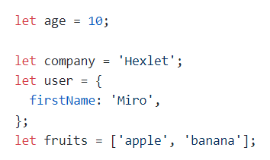
Переменные
Вывод типов
Переменные и константы в TypeScript определяются так же, как и в JavaScript:

Slide 13
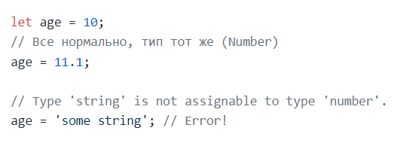
При этом TypeScript выполняет дополнительную работу на фоне. Он автоматически связывает переменную или константу с типом данных начального значения. В программировании такой процесс называется выводом типов.
Тип переменной поменяться не может:

Slide 14
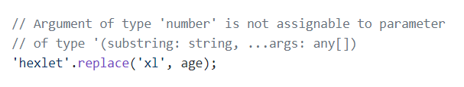
Если мы попытаемся передать эту переменную в метод, который ожидает другой тип, то это тоже приведет к ошибке:

Slide 15
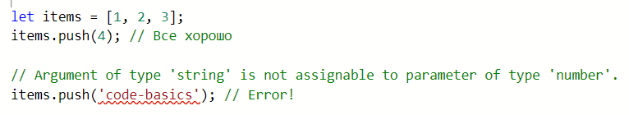
Статическая типизация накладывает ограничение на массивы. Внутри могут храниться данные только одного типа:

Slide 16
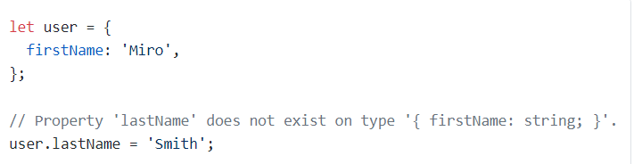
С объектами ситуация еще строже. В TypeScript нельзя не только менять тип свойств внутри объекта, но и добавлять новые свойства динамически:

Slide 17
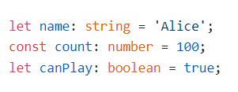
Явное указание типа
TypeScript позволяет явно указывать тип переменных. Но на практике это редко нужно делать вручную, так как вывод типов работает автоматически:

Slide 18

Null
По умолчанию в TypeScript переменные могут содержать только указанный тип без исключений, например, мы не можем присвоить null:

Slide 19

Такое поведение защищает нас от большого числа ошибок, которые связаны с тем, что нет проверок на null. При этом null иногда является допустимым значением. В этом случае используется специальный Union Type:
Здесь мы указали, что тип у переменной age — это number | null. Читается это так: «число или null».

Slide 20
Именованные функции
В определении переменной мы обычно не указываем ее тип, так как он выводится автоматически. С функциями это не работает. Для них нужно обязательно указывать типы всех входных параметров.

Slide 21

Обязательный параметр
Вызовем функцию и укажем тип вводного параметра:

Slide 22

При таком указании параметр будет обязательным. Если вызвать функцию без параметра, это приведет к ошибке компиляции:

Slide 23
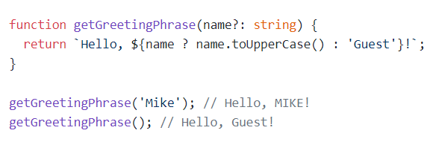
Необязательный параметр
Чтобы сделать параметр необязательным, нужно добавить знак «?» после имени переменной:

Slide 24

В таком случае тип переменной
name становится составным (Union Type):
string | undefined — строка или undefined.
Необязательный параметр может быть undefined, но не null. Чтобы добавить
null, нужно изменить определение так:
Здесь мы расширили определение типа переменной name до string | undefined | null.

Slide 25
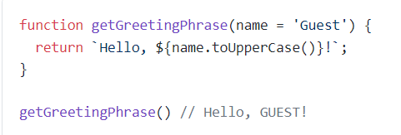
Значение по умолчанию
Со значением по умолчанию не нужно ничего указывать дополнительно. Значение задается как в JavaScript. Сама переменная автоматически становится необязательной, и тип выводится, исходя из переданного значения:

Slide 26

Тип возвращаемого значения
Во многих случаях TypeScript выводит тип возвращаемого значения самостоятельно, но его можно указывать явно:

Slide 27
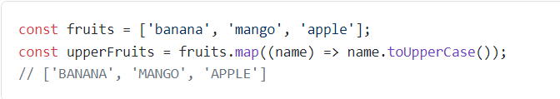
Анонимные функции
Вместе со стрелочными они обычно используются в том же месте, где и определяются. Благодаря этому TypeScript может вывести типы их параметров. Чтобы определить такие функции, указание типов опускают:

Slide 28

Этот процесс называется контекстная типизация (contextual typing), так как контекст определения функции позволяет вывести типы входных параметров. В итоге код выглядит идентично коду на JavaScript.
Если функция определяется вне контекста, то к ней применяются те же правила, что и к именованным функциям. То есть типы параметров должны быть заданы во время определения:

Slide 29
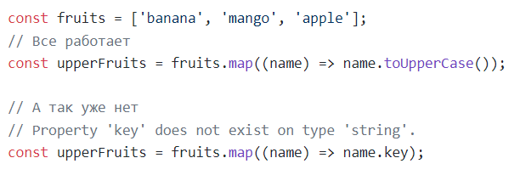
Массивы
TypeScript умеет выводить тип массивов, как и в случае с примитивными типами данных:

Slide 30
Массив — это составной тип данных, который представляет собой контейнер для другого типа. Например, массив чисел — это не то же самое, что массив строк. Такой тип обозначается по-другому — используются квадратные скобки: number[], string[].

Slide 31
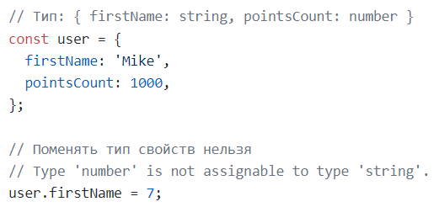
Объектные типы (Object Types)
Типы объекта состоят из типов всех входящих в него свойств. Выводятся типы автоматически:

Slide 32

TypeScript не позволяет обращаться к несуществующим свойствам. Это значит, что структура любого объекта должна быть задана при его инициализации:

Slide 33
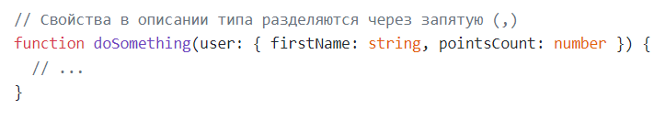

Чтобы принять такой объект в функцию как параметр, нужно указать его структуру в описании функции:
Теперь внутрь можно передавать любой объект, который совпадает по свойствам:

Slide 34
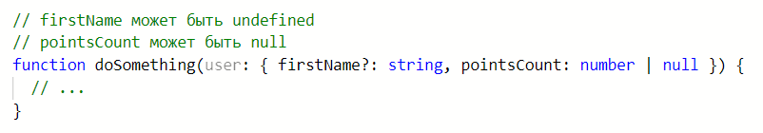
Как и в случае примитивных типов данных, ни null, ни undefined по умолчанию не разрешены. Чтобы изменить это поведение, нужно добавить опциональность:

Slide 35
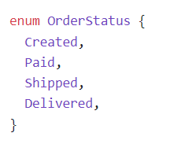
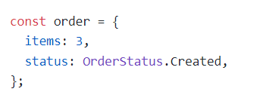
Перечисления (Enums)
Такая конструкция языка позволяет создать набор имен, которые объединены по удобному признаку, а затем обращаться к ним. Перечисления используют вместо строк для постоянных значений:

Slide 36
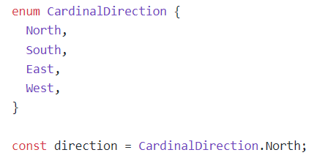
Самый распространенный пример использования перечислений — хранение разных статусов. Но есть и другие случаи. Например, с их помощью легко и удобно хранить и обращаться к различным справочным данным:
Направления движения
Стороны света
Дни недели
Месяцы

Slide 37


Перечисление — это и значение, и тип. Его можно указывать как тип в параметрах функции:
Также перечисления после компиляции превращаются в JavaScript-объект, в котором каждому значению соответствует свойство. У этого свойства есть тип number и начинается он с 0:

Slide 38

Это позволяет в дальнейшем удобно использовать стандартные методы — например, Object.keys и Object.values:

Slide 39
Псевдонимы типов (Type Aliases)
Представим программу, в которой есть объект пользователя. Этот объект используется повсеместно. В такой ситуации описание типа этого объекта будет повторяться в каждом определении функции.
Во-первых, здесь много дублирования.
Во-вторых, значительно усложняется изменение структуры, так как придется руками править все места, где встречается это определение.
Разберем, как избежать таких проблем.

Slide 40
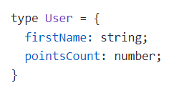
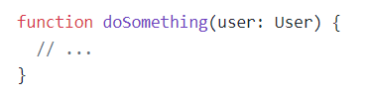
Задаем алиас типа
Чтобы не делать одну и ту же работу, да еще и руками, TypeScript позволяет задавать имя, алиас или псевдоним для составных типов. Так мы не будем повторяться:
Теперь можно провести замену во всех функциях:

Slide 41
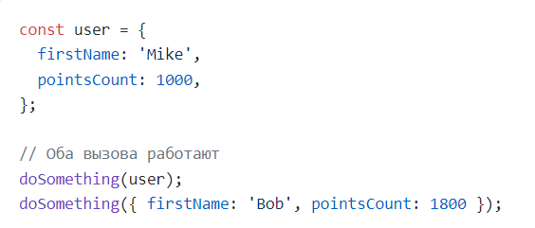
Алиас — это не создание нового типа данных. Это способ сокращенно записать определение типа. Поэтому следующие примеры будут работать без проблем:

Slide 42

При этом разработчики на TypeScript говорят «создал тип», а не «создал алиас типа» или «создал псевдоним типа». Поэтому в этом курсе мы будем придерживаться общепринятого формата.
Типы можно задавать для любых типов данных, например, для простых:

Slide 43
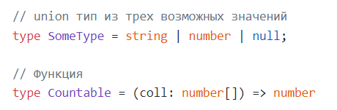
А также для составных:

Slide 44

Объекты и функции
Описание типа функции вне объекта и внутри отличается. Когда функция записывается самостоятельно, то используется формат стрелочной функции:

Slide 45
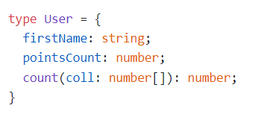
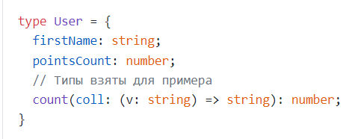
Внутри типа, который описывает объект, формат меняется на используемый для обычных свойств:
Но это не касается колбеков, которые могут быть использованы внутри:

Slide 46
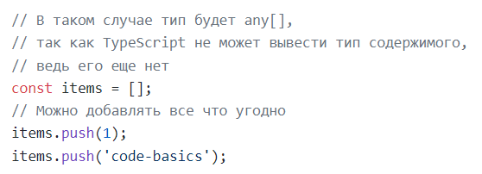
Тип Any
Польза типа any
Тип any используется там, где проверка типов не нужна, либо когда TypeScript не может вывести тип данных автоматически:

Slide 47
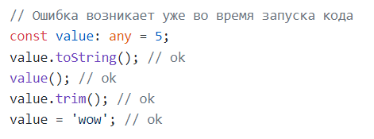
any превращает TypeScript в JavaScript, так как данные с таким типом перестают проверяться:

Slide 48
any полезен во многих случаях. Например, когда нужно перевести проект из JavaScript в TypeScript. В этом случае сначала все типы объявляются как any, а затем переписываются на нужные.
Также any используют для работы с библиотеками JavaScript из TypeScript кода, у которых нет описанных типов. В остальных случаях any нужно избегать, так как теряется весь смысл использования языка TypeScript.
Рассмотрим первый случай подробнее.

Slide 49
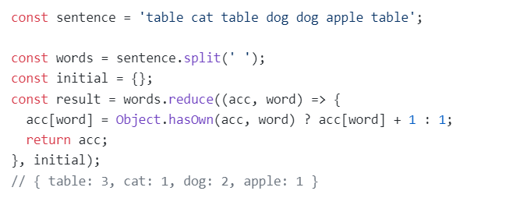
Из JavaScript в TypeScript
Возьмем для примера код, который считает количество слов в предложении:

Slide 50

Компилятор TypeScript такой код не пропустит. Он укажет, что объект, который находится в константе initial, не содержит ключей со строковым типом:

Slide 51
Так происходит, потому что структура объекта задает его тип во время определения. Также в процессе работы структура не может меняться. Но в коде выше изначально объект вообще пустой, а по мере работы он заполняется ключами динамически.
Правильно задавать тип в ситуации с динамическими ключами мы научимся позже. А пока сделаем код рабочим с помощью any. Для этого нужно определить объект с явным указанием типа:

Slide 52
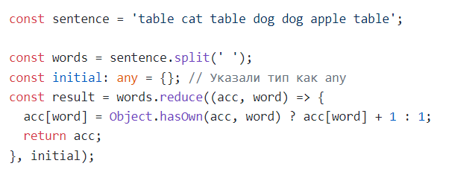
TypeScript больше не показывает ошибку компиляции, что с одной стороны хорошо. Но с другой — сама проверка допустимости действий над этим объектом отключена. Если в дальнейшем обратиться к несуществующему свойству в этом объекте, TypeScript не укажет на ошибку.

Slide 53
https://github.com/schoolteacherMP/lecture_57_TypeScript_Basic/blob/main/tasks.md

